Slide 1

Fake or Real?

Slide 2
诈骗！

Slide 3
基于深度学习的伪造语音检测在KYC中的应用
人工智能赛道
随便想一个队
郭经伟 徐振宇 翟元莉

Slide 4
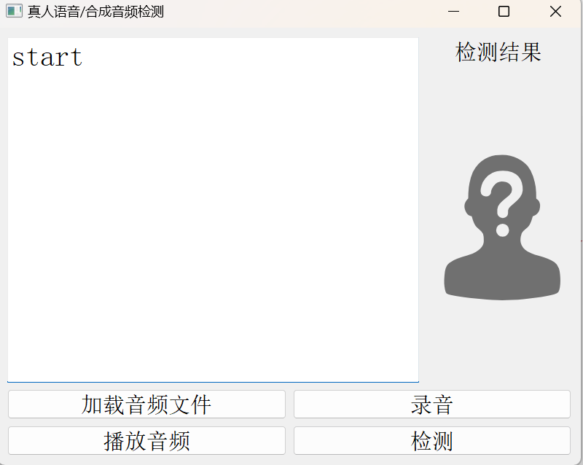
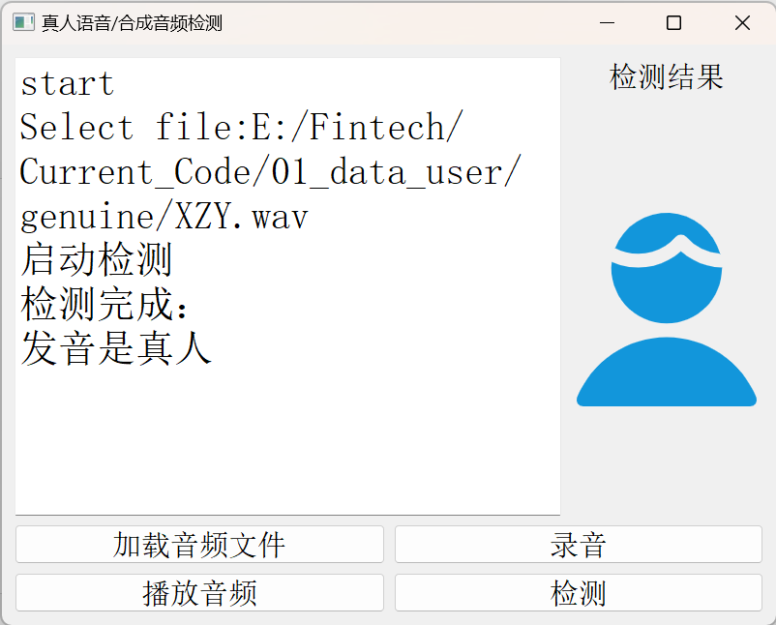
A Demo

Slide 5
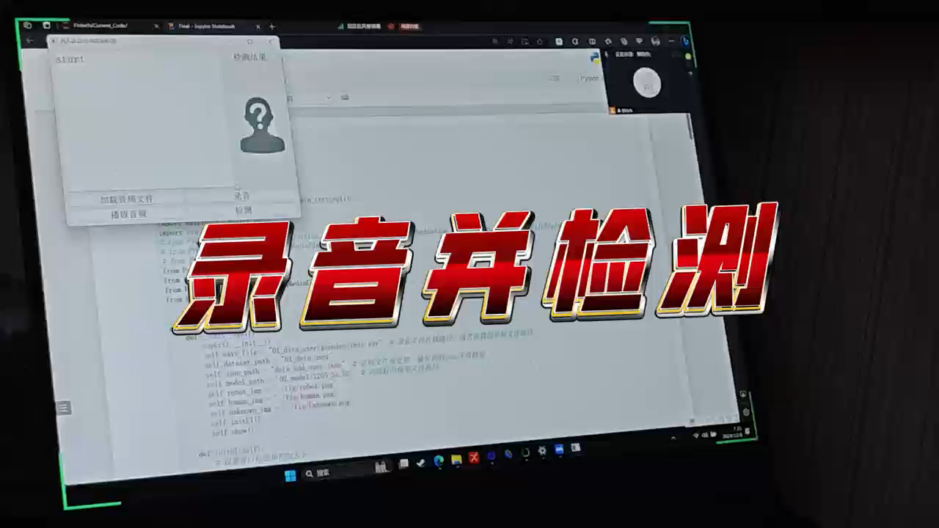
A Demo

Slide 6
01
数据集和预处理
Dataset & Data Preprocessing
02
模型 & 算法
Contents
Model & Algorithm
03
训练和验证
Training & Validation
04
在 KYC 系统中的应用
Application in KYC System
Notes:
71e01f38-b16d-45d4-bf52-2f06a8d75d4d.source.default.zh-Hans

Slide 7
数据集 & 数据预处理
/01

Slide 8
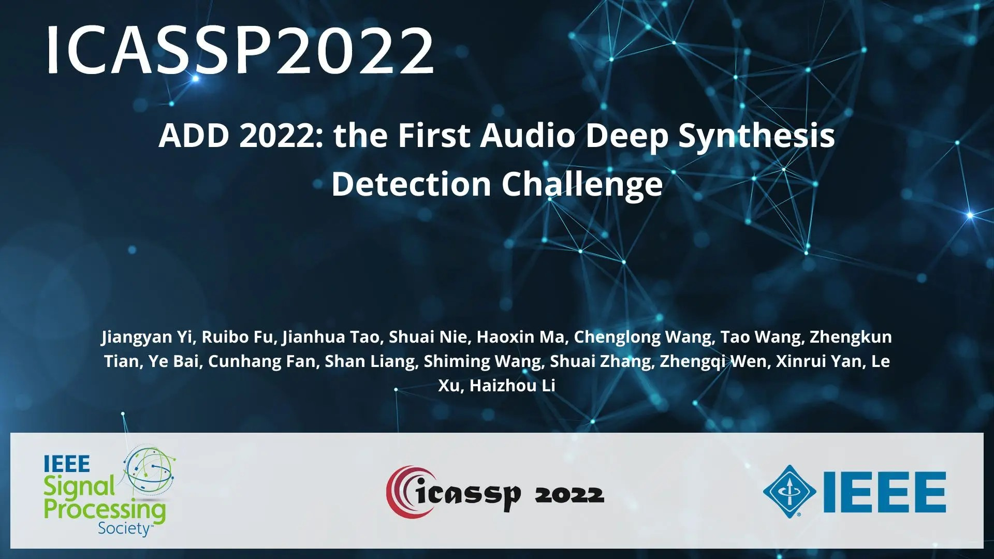
数据集
arXiv:2202.08433 [cs.SD]
https://doi.org/10.48550/arXiv.2202.08433

Slide 9
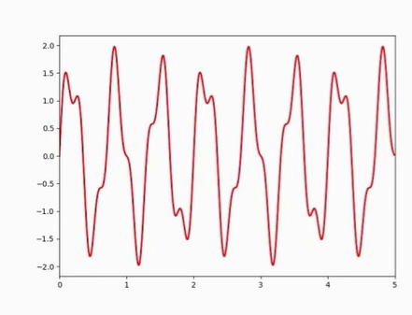
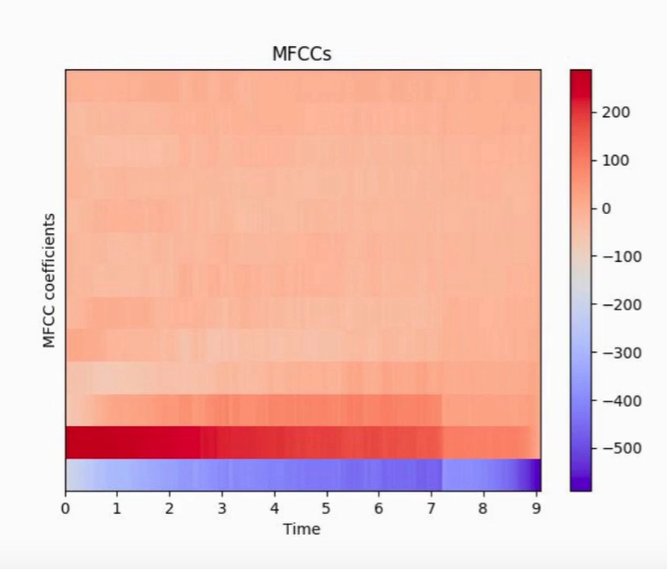
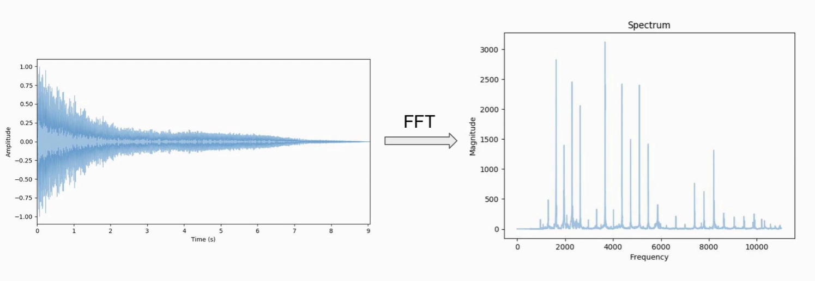
数据预处理

Slide 10
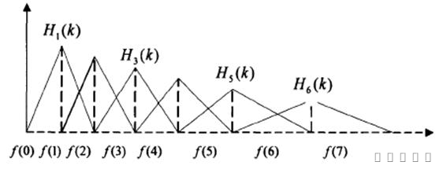
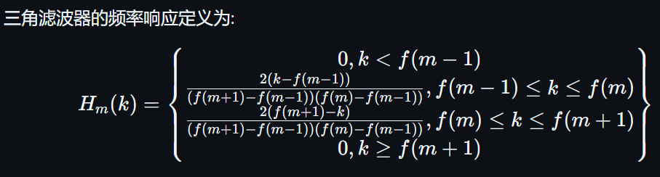
数据预处理
FFT（快速傅里叶变换）
由于信号在时域上的变换通常很难看出信号的特性，所以通常将它转换为频域上的能量分布来观察，不同的能量分布，就能代表不同语音的特性。所以在乘上汉明窗后，每帧还必须再经过快速傅里叶变换以得到在频谱上的能量分布。对分帧加窗后的各帧信号进行快速傅里叶变换得到各帧的频谱。
Mel滤波
将能量谱通过一组Mel尺度的三角形滤波器组，定义一个有M个滤波器的滤波器组（滤波器的个数和临界带的个数相近），采用的滤波器为三角滤波器，中心频率为f(m) 。M通常取22-26。各f(m)之间的间隔随着m值的减小而缩小，随着m值的增大而增宽，如图所示：

Slide 11
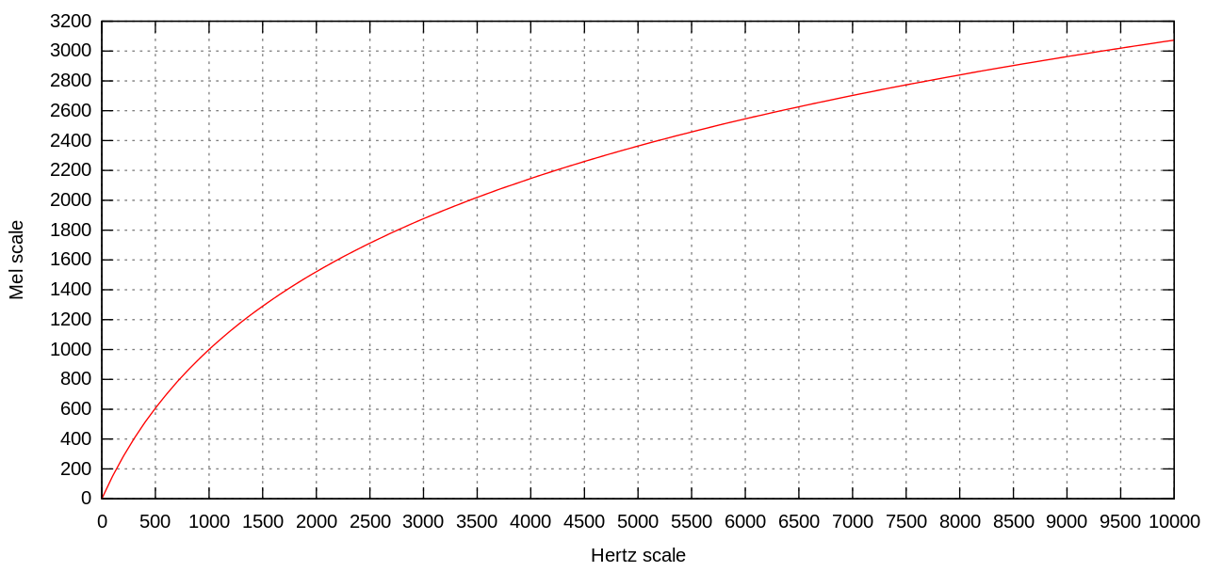
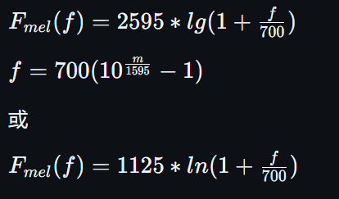
数据预处理
Mel滤波
Mel就是单词Melody（调、旋律）的简称，根据人耳的听觉感知刻画频率。

Slide 12
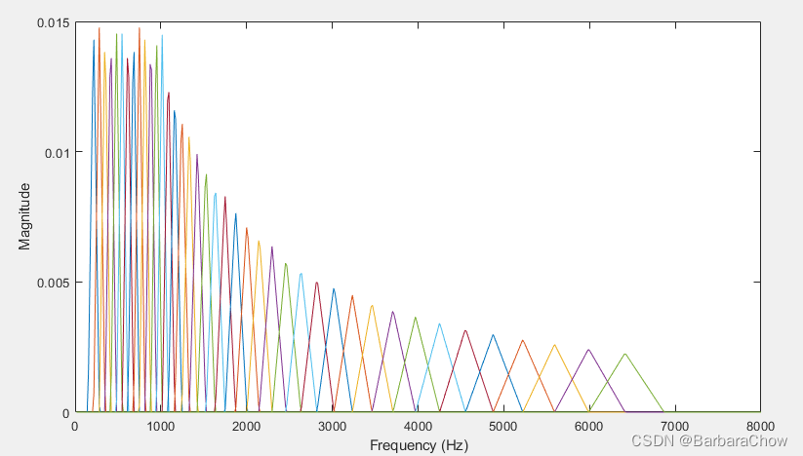
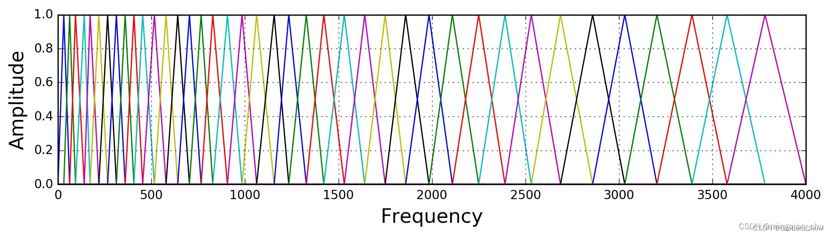
数据预处理
当频率较小，mel随Hz上升很快 当频率较大，mel上升缓慢。
一般用三角滤波来设计mel滤波器，三角是最常用的
如下图所示，40个三角滤波器组成滤波器组，低频处滤波器密集，门限值大，高频处滤波器稀疏，门限值低。恰好对应了频率越高人耳越迟钝这一客观规律。该滤波器形式叫做等面积梅尔滤波器（Mel-filter bank with same bank area），在人声领域（语音识别，说话人辨认）等领域应用广泛。但是如果用到非人声领域，常用的就是等高梅尔滤波器组（Mel-filter bank with same bank height）。

Slide 13
模型&算法
/02

Slide 14

算法框架
or
？
音频
MFCC
深度网络

Slide 15
模型结构：transformer encoder
Outputs
Dense Layer
Add & Norm
Feed Forward
Add & Norm
Multi-Head Attention
Positional Encoding
Inputs
Input Embedding

Slide 16
模型结构：ViT
Class
MLP Head
Transformer Encoder
Patch + Position Embedding
0
1
2
3
4
5
6
7
8
9
Linear Projection of Flattened Patches

Slide 17
模型结构：双层LSTM
Output
Merge
LSTM
LSTM
LSTM
LSTM
LSTM
256
LSTM
LSTM
LSTM
LSTM
LSTM
44×512
x1
x2
x3
x12
x13
44维
44维
44维
44维
44维

Slide 18
训练和验证
/03

Slide 19
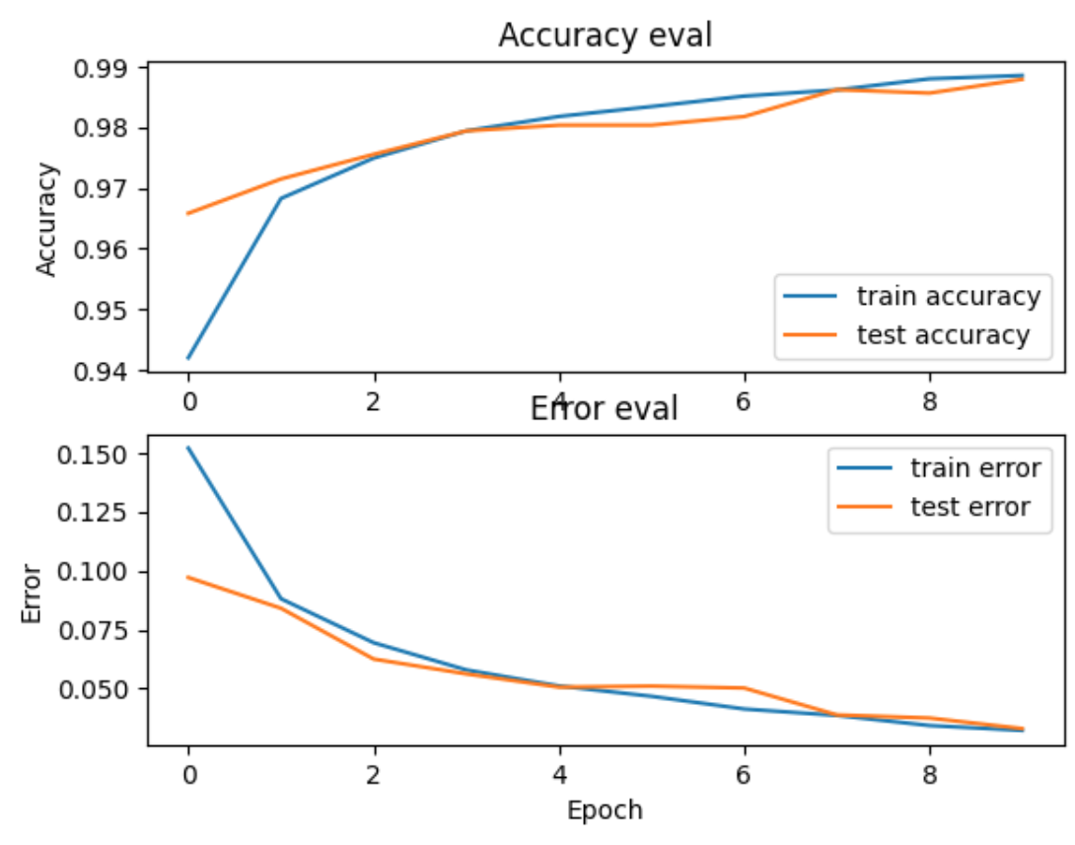
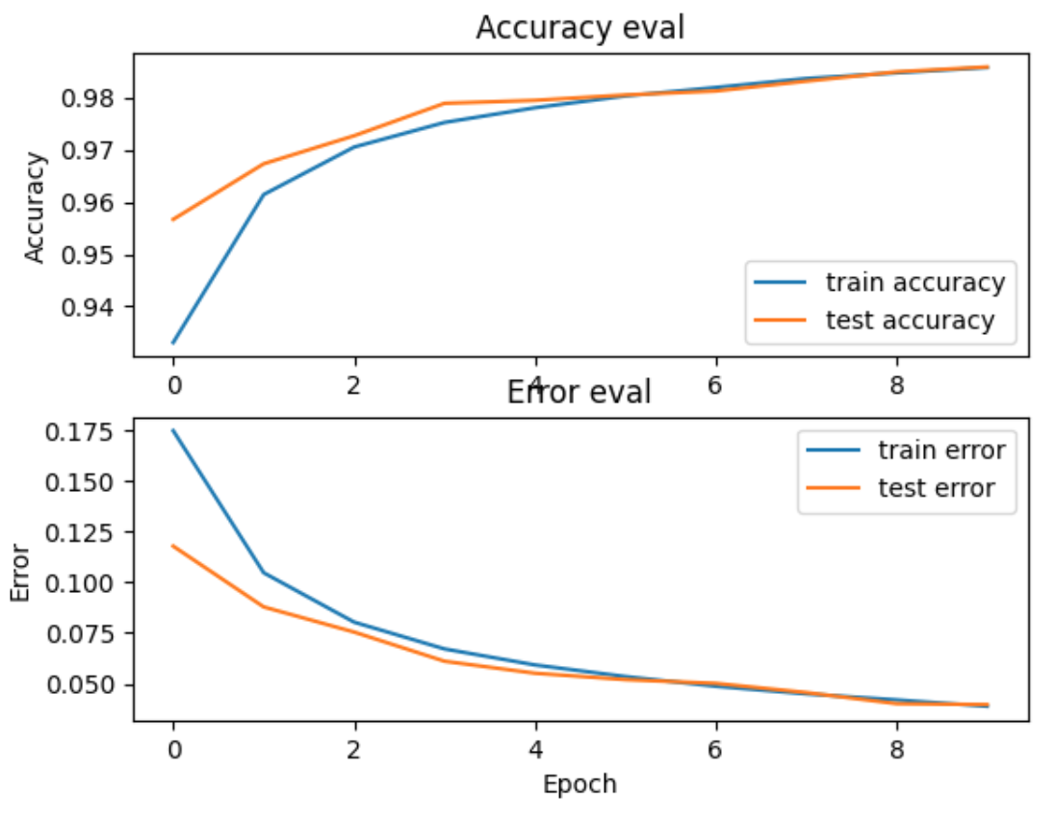
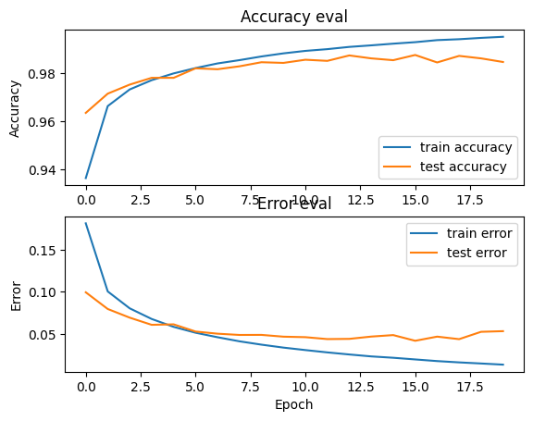
训练过程
Transformer
Vision Transformer
LSTM

Slide 20
结果指标
Transformer
 | Precision | Recall | F1-Score | Support
0 | 0.99 | 1.00 | 0.99 | 219336
1 | 0.98 | 0.96 | 0.97 | 46114
Accuracy |  |  | 0.99 | 265450
Vision Transformer
 | Precision | Recall | F1-Score | Support
0 | 0.99 | 1.00 | 0.99 | 219336
1 | 0.98 | 0.96 | 0.97 | 46114
Accuracy |  |  | 0.99 | 265450
LSTM
 | Precision | Recall | F1-Score | Support
0 | 1.00 | 0.99 | 1.00 | 219336
1 | 0.97 | 0.99 | 0.98 | 46114
Accuracy |  |  | 0.99 | 265450

Slide 21
在 KYC 系统中的应用
/04

Slide 22
KYC (Know Your Customer): CIP+CDD
CIP: 客户识别程序
CDD: 客户尽职调查
核实客户的身份，以确保金融机构与合法的、真实的客户建立关系。
评估客户的风险等级，确保客户的背景符合反洗钱（AML）法规的要求

Slide 23

确认身份
情感分析
通过分析语音特征，如音调、节奏、口音等，确认客户身份。允许客户在不与银行工作人员面对面交流的情况下完成KYC流程。
通过语音检测进行情感分析，识别客户是否感到紧张或不安。可能表明客户在进行不诚实的交易或试图隐瞒信息。
识别欺诈
交叉验证
通过分析语音模式，识别潜在的欺诈行为；如果语音有明显的合成痕迹，系统会标记交易进行进一步审查。
与其他生物识别技术结合使用，提供多层次的验证。进一步增强KYC流程的安全性。
Notes:
a4cebf7e-3c56-4653-b187-0d96a1803035.default

Slide 24
郭经伟 徐振宇 翟元莉

